Slide 1

Fizyka i Chemia Atmosfery
Wykład 5: Struktura atmosfery
Część I - stratyfikacja
Grzegorz Karwasz
Kompetencje społeczne:
Dlaczego na Everest wchodzi się w maskach tlenowych?
Dlaczego pustynie nie są na równiku, gdzie jest najcieplej?
Czy atmosfera kręci się z Ziemią, czy stoi?
Dlaczego w Sopocie wieje zawsze z zachodu?
A w ogóle, to dlaczego ta atmosfera jest tak skomplikowana?

Slide 2
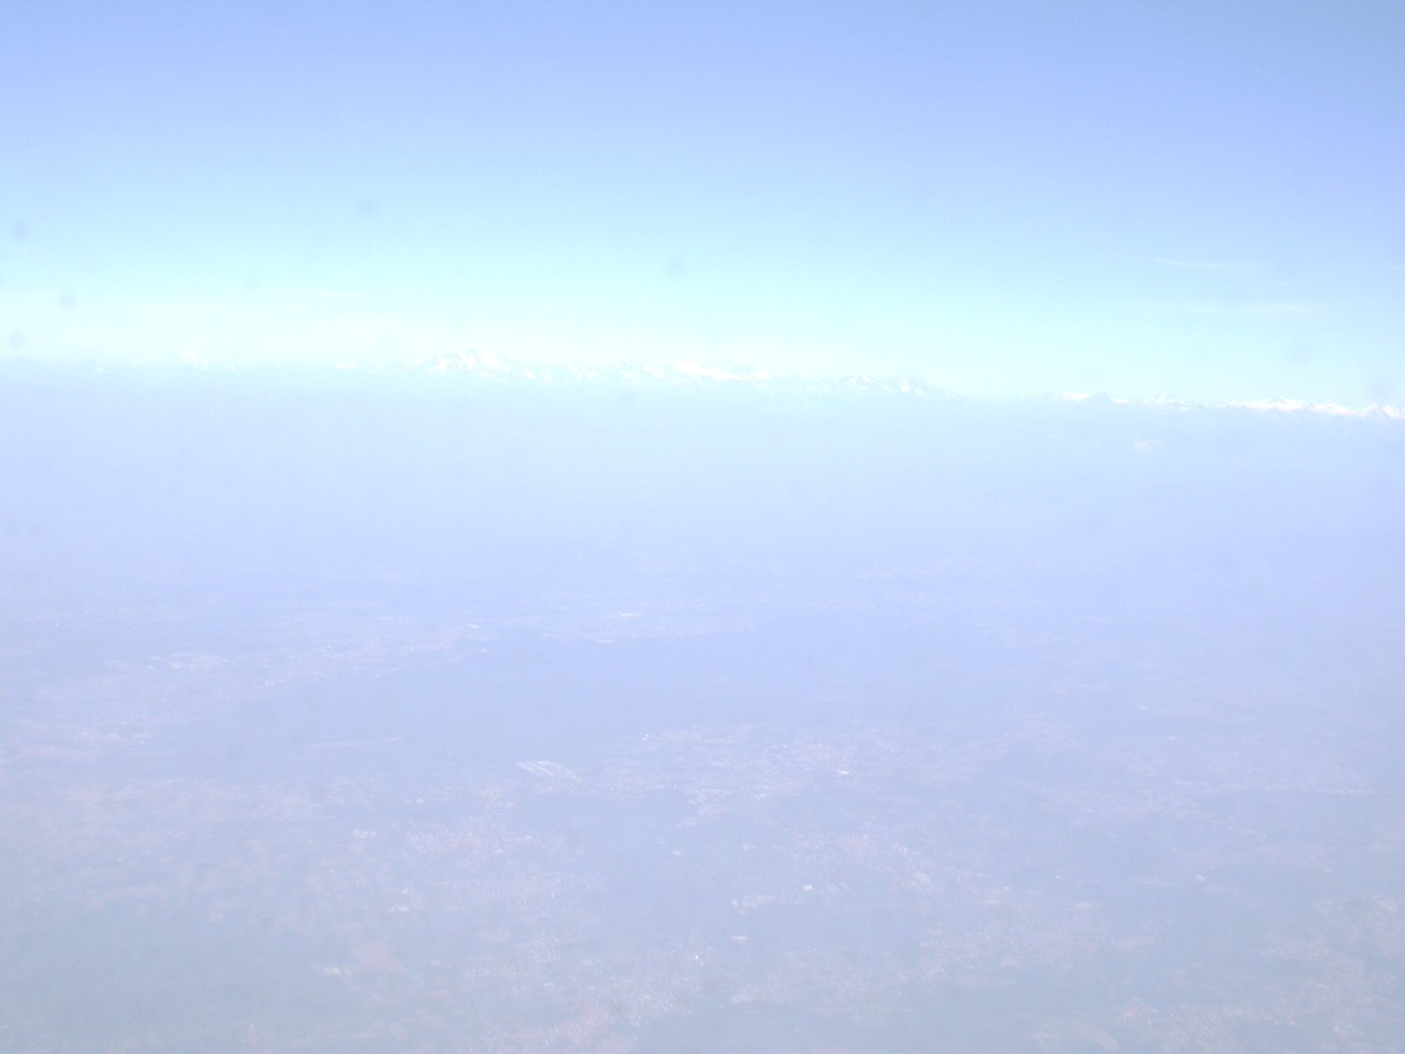
Globalne zmiany klimatu
Foto G. Karwasz, lądowanie na lotnisku w Malpensie
Można porównać wysokość Alp z grubością troposfery
e fattore Uomo
Co powinniśmy zrozumieć:
Skład chemiczny
Uwarstwienie (temperatura, ciśnienie, skład chemiczny)
Siła Coriolisa
Wiatry
?

Slide 3
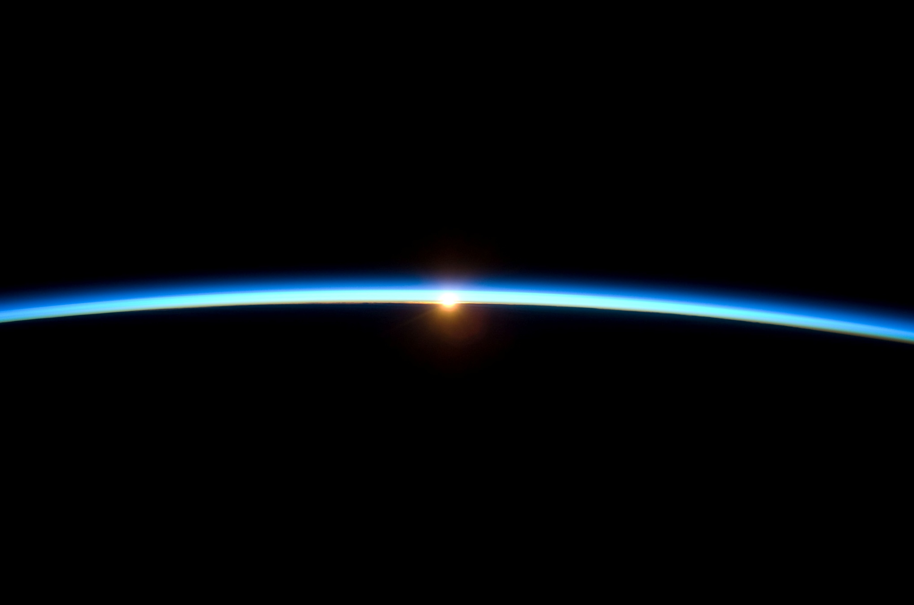
Na zdjęciu cienka powłoka atmosfery (troposfera) widoczna dzięki zachodzącemu Słońcu 23.11.2009
Wyraźnie oddzielona górna, cienka warstwa, o innym kolorze: absorbująca inny zakres widmowy światła, padającego prawie równolegle

Slide 4
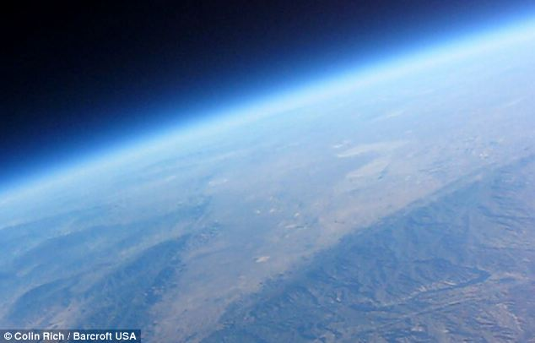
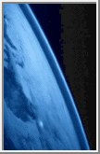
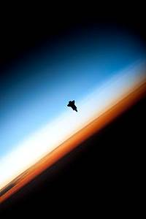
Atmosfera – miękka (i grzejąca) pierzynka
Te różne zdjęcia, pod różnymi kątami
i przy różnym oświetleniu pokazują
uwarstwienie atmosfery.
Zajmiemy się tym w tej część wykładu
http://spaceflight.nasa.gov/gallery/images/shuttle/sts-130/html/iss022e062672.html

Slide 5
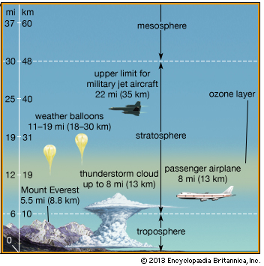
Troposfera (<10 km), Stratosfera (10-40 km), Jonosfera (40-100 km), Termosfera 100-1000
Mezosfera:
Obszar tworzenia się zórz polarnych
Sratosfera: max wysokość wznoszenia się balonów i lotów samolotów wojskowych
Troposfera:
Strefa wznoszenia się powietrza (od nagrzanej ziemi) i unoszenia się pary wodnej (chmur)
Termopauza – trasy odrzutowych samolotów pasażerskich
Termosfera:
przestaje obowiązywać pojęcie
równowagi termodynamicznej

Slide 6
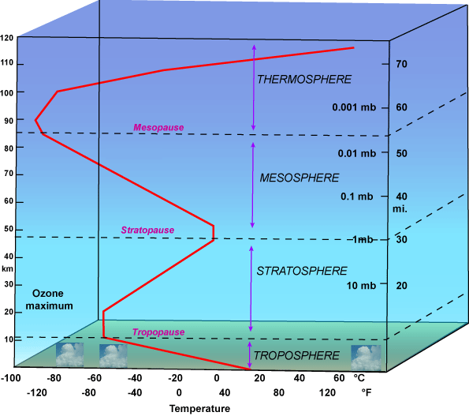
Troposfera (<10 km), Stratosfera (10-40 km), Jonosfera (40-100 km), Termosfera 100-1000
Zmiany temperatury są skutkiem dwóch głównych efektów:
1. Strumieniem energii promieniowania słonecznego
2. Absorpcją (selektywną) tego promieniowania
Termosfera:
przestaje obowiązywać pojęcie
równowagi termodynamicznej
Jonosfera: (mezosfera)
znaczny udział (10⁻⁶) jonów w stosunku do cząstek neutralnych: cząsteczek (O₂) i atomów N, O
Stratosfera: strefa uwarstwiona – temperatura rośnie z wysokością
Troposfera:
strefa mieszania się – odwrócony (nie-konwekcyjny) spadek temperatury z wysokością

Slide 7
Atmospheric Science.
An introductory survey
J.M. Wallace. P.V. Hobbs
Ciśnienie spada w sposób
eksponencjalny z wysokością
(10 hPa na wysokości 40 km)

Slide 8
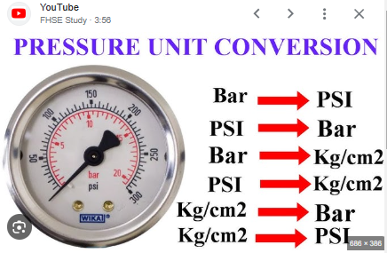
Jednostki miar
Molecular radius (by GK, EPJD 2006):
N₂ – 1.1 Å, Ar – 1.05 Å, H₂ – 0.65 Å, CO₂ – 1.5 Å
(„Do positrons measure molecular diameters?”)
Mean free path at 1 atm. (or better
– the distance between hard spheres – about 30 Å)
Mean molecular mass of air – 29 g
https://www.youtube.com/watch?app=desktop&v=yPSwmtF8p-Y
1 Pa = 1 N/m²
Ciśnienie atmosferyczne „normalne” to 1013 hPa
1 atm = 1013 hPa = 1.013·10⁵ Pa = 760 mm słupa rtęci = 760 torr = 10 m słupa wody
1 atm to mniej więcej ciężar 1 kg masy (przy g=9.81, czyli 9.81 N) na 1 cm²
[=Kg/cm², jednostki bardzo nielegalne, ale obrazowe]
1 bar = 10⁵ Pa, czyli około 1 atm
1 bar = 14.5 psi (pound/square inch)
I jeszcze jedne „nielegalna” jednostka:
1 cal to ciepło niezbędne do ogrzania 1 g wody o 1º C (=4.19 J)
Ciepło topnienia lodu (w 0º C) = 80 cal/g, ciepło parowania (w 100º C) = 540 cal/g

Slide 9
Prawo Stevina: p(z) = p₀ exp -(z/H)
1. Zakładamy T=const, np. 270 K
2. Prawo gazu doskonałego:
pV = nRT, gdzie n – ilość moli gazu w objętości V;
stąd n = pV / RT
3. Ilość moli n = m / M (M - masa molekularna,
tj. 29 g średnia dla powietrza)
4. Objętość V = S(dz), a masa gazu m = nM
5. Różnica ciśnień wynika z ciężaru powietrza
zawartego w objętości V i wynosi:
-dp = mg/S (ciśnienie spada z wysokością)
6. Mamy więc z (2,3,4)
-dp = (g/S) M [pS(dz)/RT]
po uproszczeniu -dp = gMp(dz)/RT
7. Równ. różniczkowe: dp/p = - (gM/RT) dz
8. Scałkowanie daje: ln (p) = - (gM/RT) z + C
czyli: p(z) = p₀ exp [-(z / (RT/gM)], gdzie p₀ = n.p.m.
9. wartość w nawiasie nazwiemy
H = RT/gM = 8.31·270/ (9.81·0.029) = 7.9 km
Na wysokości Mt Everest ciśnienie wynosi ~1/3 atm.
dz
m,V
z
S
Based on measurements, the peak pressure of 251–253 Torr at the peak of Mt. Everest, the world's highest mountain, is around 1/3rd of sea level.

Slide 10
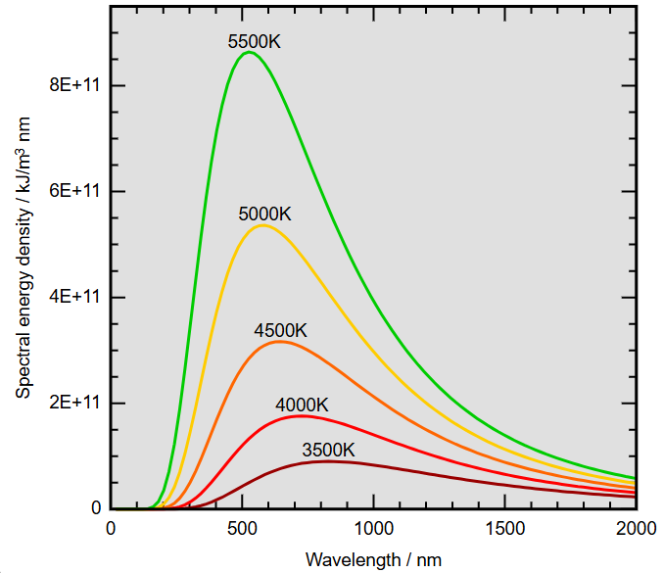
Widmo emisji ciała doskonale czarnego
Prawo przesunięć Wiena:
Im wyższa temperatura, tym podkowa
bardziej żółta
λ_{max}= b/T , gdzie λ – długość fali w μm,
T w kelvinach, a b= 2900 μm/K
Dla T=5700 K mamy λ_{max} = 510 μm, czyli kolor zielony
Dla T=290 K mamy λ_{max} = 10 μm
Rozkład Plancka dla różnych temperatur. Moc [kJ/s] promieniowania przez ciało o powierzchni 1 m² do pełnego kąta bryłowego w zakresie długości fal od 0 do 2 μm.
Autorstwa 4C - Praca własna based on JPG version Curva Planck TT.jpg, CC BY-SA 3.0, https://commons.wikimedia.org/w/index.php?curid=1017820
https://pl.wikipedia.org/wiki/Prawo_Wiena

Slide 11
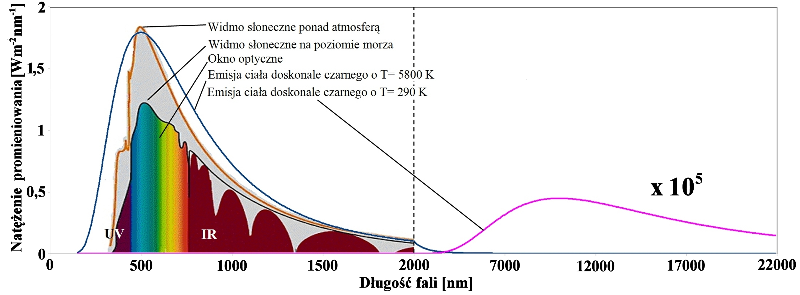
Widmo Słońca vs widmo Plancka
10 nm
Zob. G. Karwasz, K. Służewski, „Ziemia pod pierzynką” Foton 2013

Slide 12
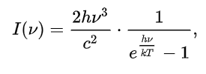

Widmo emisji ciała doskonale czarnego
2. Prawo Stefana-Boltzmanna:
Moc promieniowana P (na m²) zależy od T⁴
P = σT⁴
σ = 5.67×10⁻⁸ W⋅m⁻²⋅K⁻⁴
1 m² w T=300 K promieniuje 460 W (!)
1 m² w T=3000 K, promieniuje ?
3. Prawo Plancka
gdzie ν= c / λ
Dla λ = 300 nm, ν=10¹⁵ Hz
Energia kwantu E= hν, gdzie h=6.67x10⁻³⁴ Js
Widmo widzialne 380-760 nm, i.e. 1.65-3.3 eV
1 eV = 1.6x10⁻¹⁹ J

Slide 13
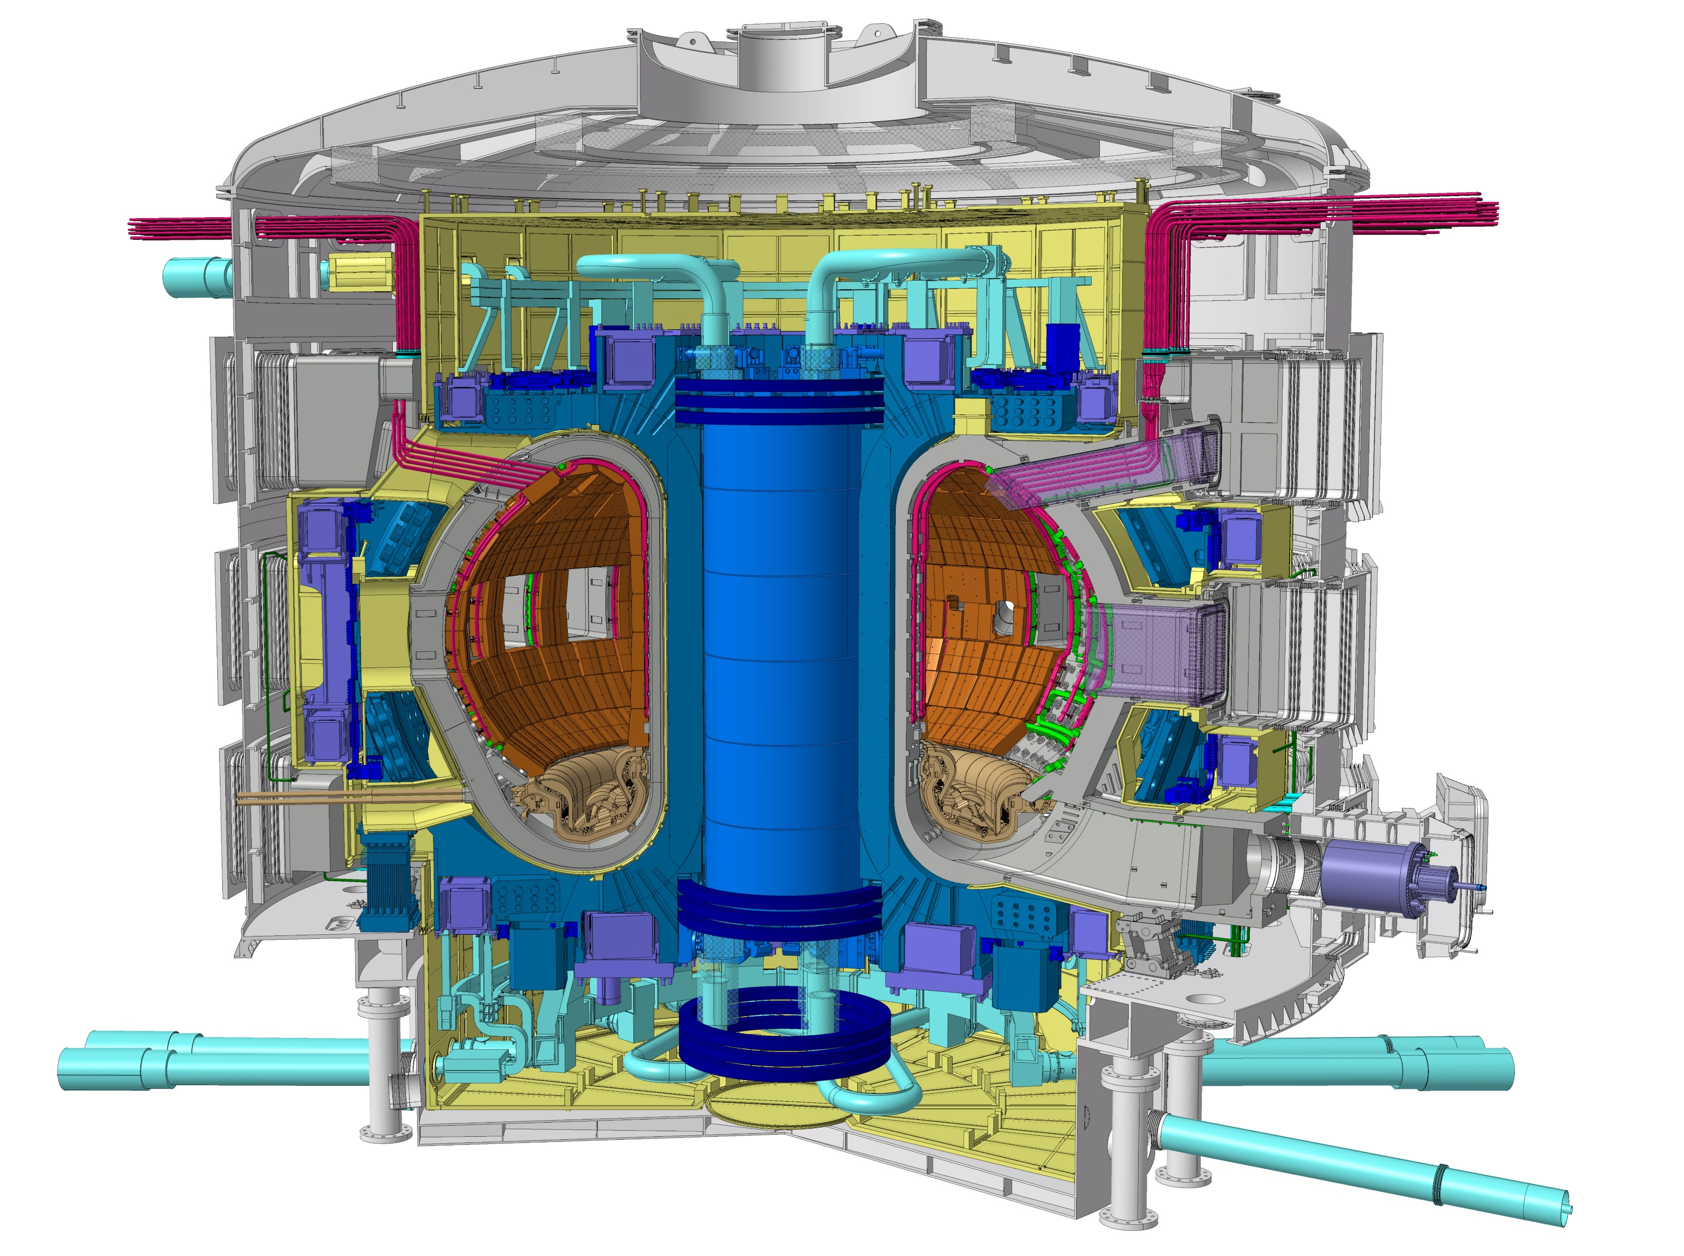
ITER – Tokamak Core Components
d ~ 30 m
Central Solenoid (6)
(Nb₃Sn)
Cryostat
(SS)
Thermal Shield
(SS)
Internal Coils
(Cu)
Poloidal Field Coils (6)
(NbTi)
Toroidal Field Coils (18)
(Nb₃Sn)
Shielding Blanket Modules (SS/ Be)
h ~ 29 m
Correction Coils (18)
(NbTi)
Vacuum Vessel
(SS)
Divertor
(SS/ W)
500 MW/ 100 m²
(C) D.J. Campbell, ITER
Notes:
13

Slide 14
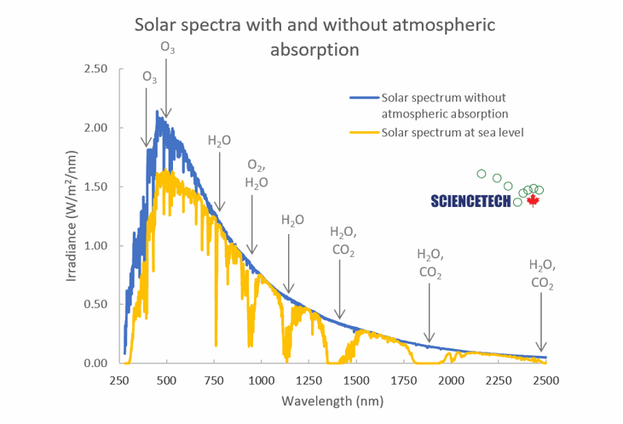
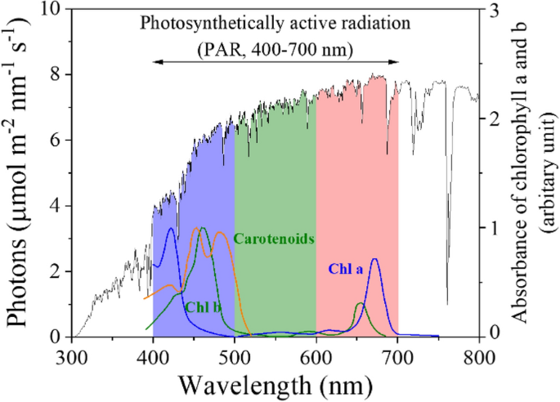
Widmo Słońca, poza atmosferą
Czy widmo Słońca zawsze było takie same?
Poza atmosferą przypuszczalnie od zawsze (tj. 4 mld lat) – tak.
Na powierzchni ziemi (a raczej oceanu) – pewno nie.
Świadczą o tym metaboliczne „skamieniałości”, w postaci dwóch form chlorofilu.
Ten bardziej niebieski (czyli siny, cyanowy) pochodzi z okresu, kiedy w atmosferze Ziemi nie było tlenu (tak mówi prof. GK)
https://sciencetech-inc.com/page/solar-simulator
https://www.researchgate.net/publication/271891094_Design_and_Fabrication_of_an_Albedo_Insensitive_Analog_Sun_Sensor/figures

Slide 15
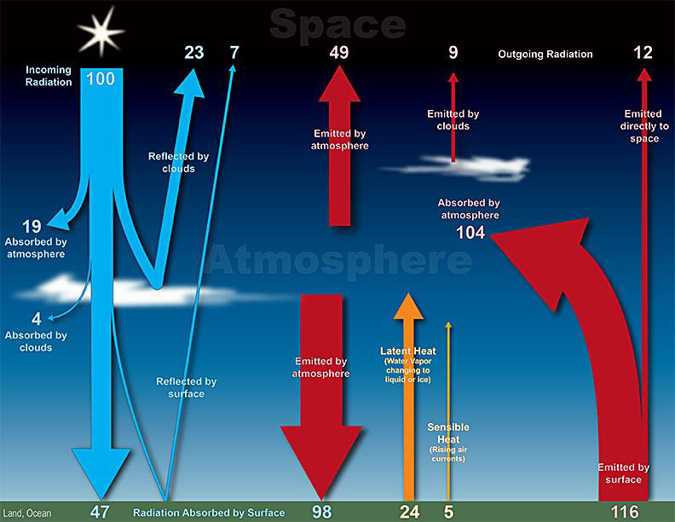
Bilans energii słonecznej: 116% !
Uwarstwienie atmosfery – nie tylko zmiany ciśnienia i temperatury, ale również składu, czynią bilans ciepła bardzo skomplikowany: inny dla światła VIS przychodzącego (short), inne dla wychodzącego IR

Slide 16
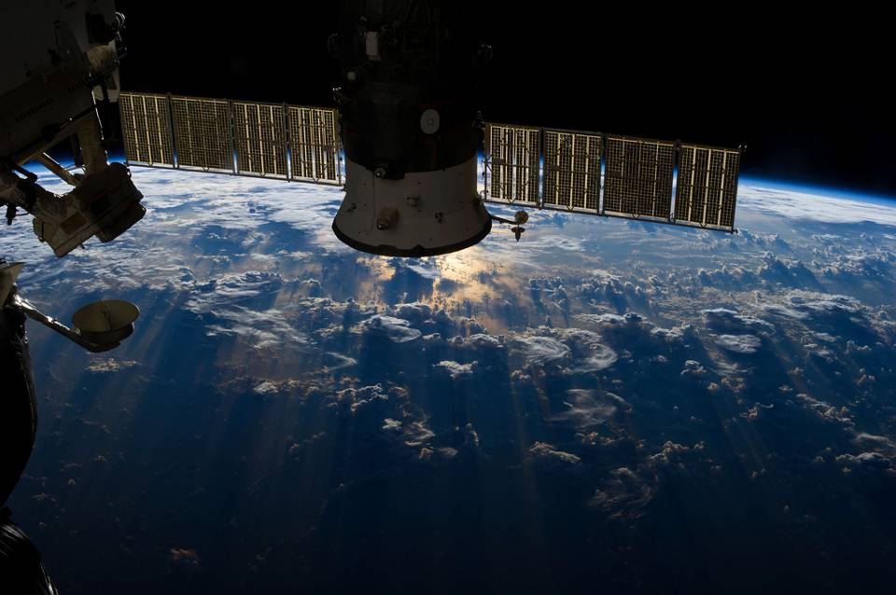
Chmury burzowe u wybrzeży Brazylii: prądy konwekcyjne unoszą parę wodną aż do granic troposfery (gdzie musi się skroplić, czyli oddać ciepło)
1 g (1/30 mola) suchego powietrza (N₂) unosząc się z powierzchni ziemi (t=20ºC) do tropopauzy (t=-40ºC) unosi ciepło Q= 1/30 x 8.31 J/mol·K x 5/2 x 60 ≈ 10 cal
1 g mokrego powietrza (wilgotność absolutna 4%) unosi dodatkowo
0.04 g x (540+80) ≈ 25 cal (para wodna nie tylko skropli się, ale zamarznie)
To konwekcja pary wodnej jest głównym motorem termicznym troposfery
Troposfera: tu jest para wodna, H₂O, główny nośnik (ukrytego) ciepła (przemiany fazowej = 540 cal/g)

Slide 17
Efekt podwójnej pierzynki
= para wodna + dwutlenek węgla
Wallace & Hobbs, str. 141
10 nm, czyli max promieniowania IR z Ziemi
CO₂ „zamyka okno” pozostawione przez H₂O
H₂O: -18°C →+15°C
CO₂: +15°C →+???

Slide 18
Efekt podwójnej pierzynki
= para wodna + dwutlenek węgla
Pomiary z kosmosu pokazują, że w widmie IR wychodzącym z powierzchni ziemi brakuje tych składowych, które są w widmie absorpcyjnym CO₂ i H₂O: bilans się zgadza. Co oznacza, że troposfera absorbuje (i odsyła w dół) sporo ciepła. Tropopauza (widoczna tutaj) staje się więc ostrą granicą warstw.

Slide 19
Troposfera (<10 km), Stratosfera (~10-40 km), Jonosfera (40-100 km), Termosfera 100-1000
Stratosfera – czyli uwarstwiona: nie płynie strumień ciepła od nagrzanej ziemi, ustaje więc (turbulentna) konwekcja: układ temperatury jest „normalny” – cieplejsze warstwy są u góry.
Nie ma mieszania się jak w troposferze.

Slide 20
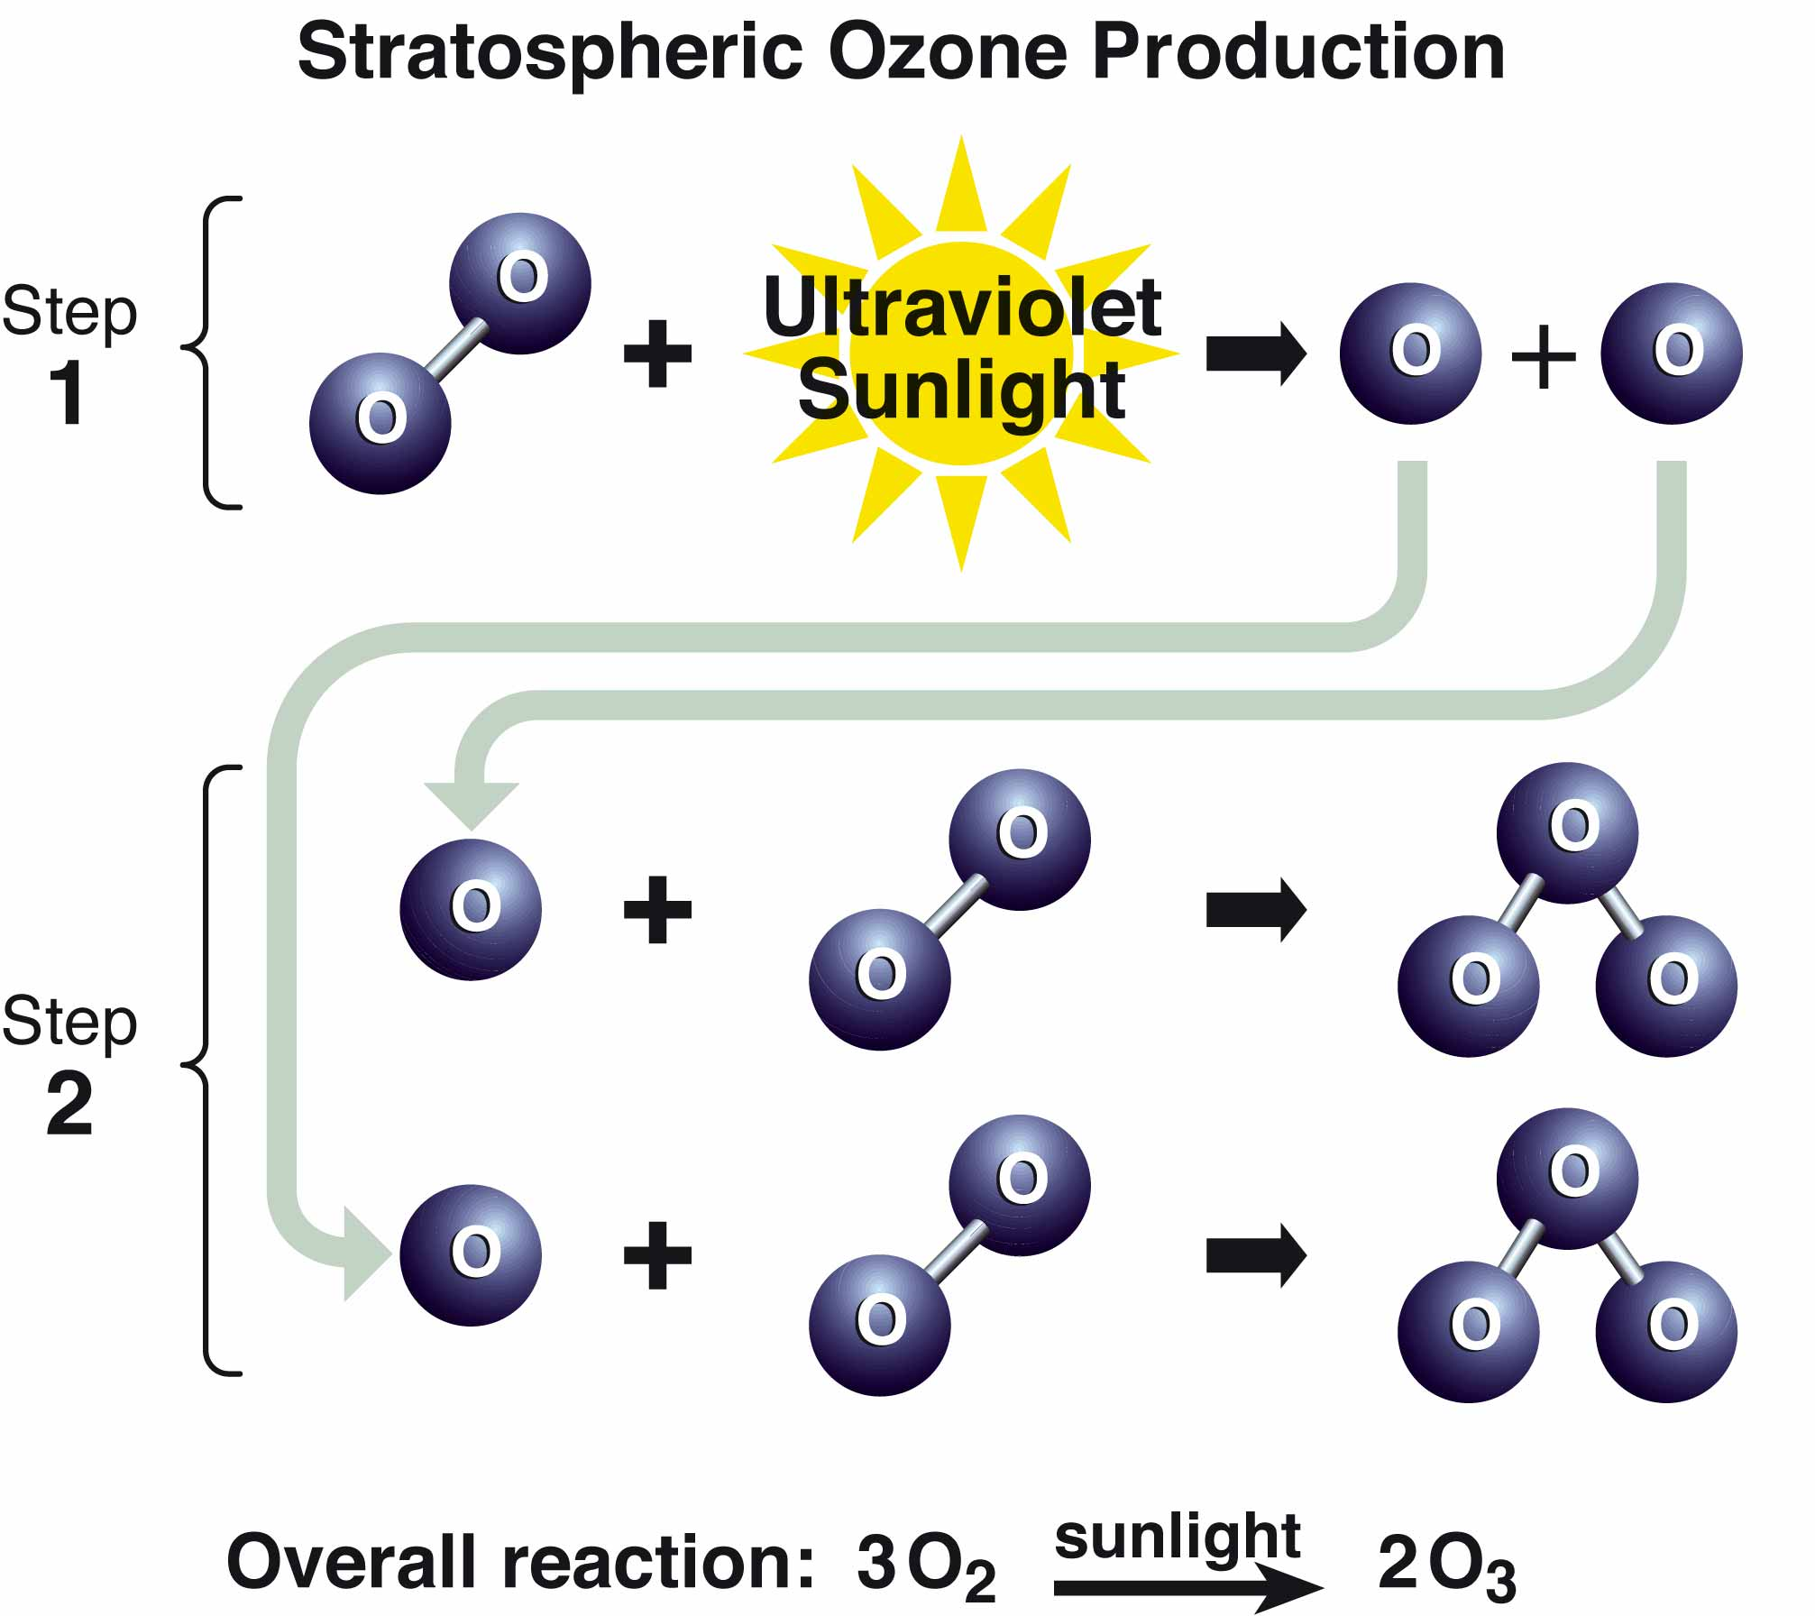
Troposfera (<10 km), Stratosfera (~10-40 km), Jonosfera (40-100 km), Termosfera 100-1000
Energia niesiona przez promienie UVB (~5eV) nie wystarcza do jonizacji N₂ (15 eV) ani O₂ (13 eV), ale wystarcza do dysocjacji O₂ na atomy O.
Te z kolei, bardzo reaktywne, łączą się z O₂ i tworzą nietrwały O₃ , który musi być natychmiast schłodzony, czyli przeniesiony ku biegunom.

Slide 21
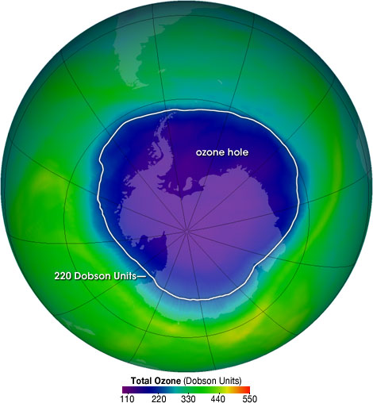
Powstawanie i transport ozonu
4/10/2004
„Dziura” ozonowa oznacza, że
ozonu jest mniej tam, gdzie powinien być jego rezerwuar,
czyli nad Antarktydą
https://ozonewatch.gsfc.nasa.gov/facts/hole_SH.html
Ozon, powstający w 200 K w dolnej stratosferze nad równikiem (pułapce) jest transportowany ku biegunom; poprzez mezosferę cyrkuluje między biegunami (pokazana cyrkulacja w czasie przesilenia letniego)

Slide 22
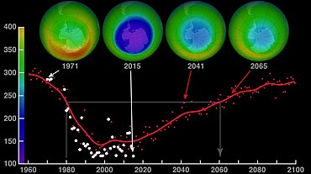
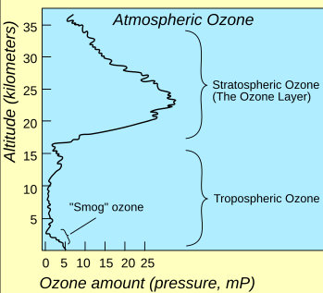
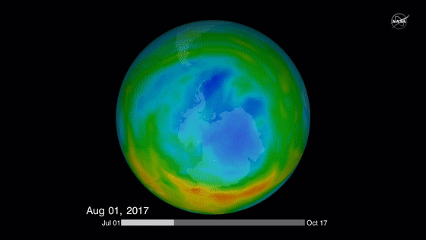
„Dziura” ozonowa nadal istnieje, ale powoli się zabliźnia
https://upload.wikimedia.org/wikipedia/commons/thumb/4/4d/Ozone_hole_recovery.jpg/555px-Ozone_hole_recovery.jpg
„Scałkowanie” ciśnienia parcjalnego ozonu (max 25 mPa) po grubości warstwy (ok. 10km) jest równoważne grubości warstwy około 2,5 mm pod ciśnieniem atmosferycznym (10⁵ Pa)
https://www.nbcnews.com/mach/science/good-news-about-ozone-hole-even-better-you-think-ncna835971

Slide 23
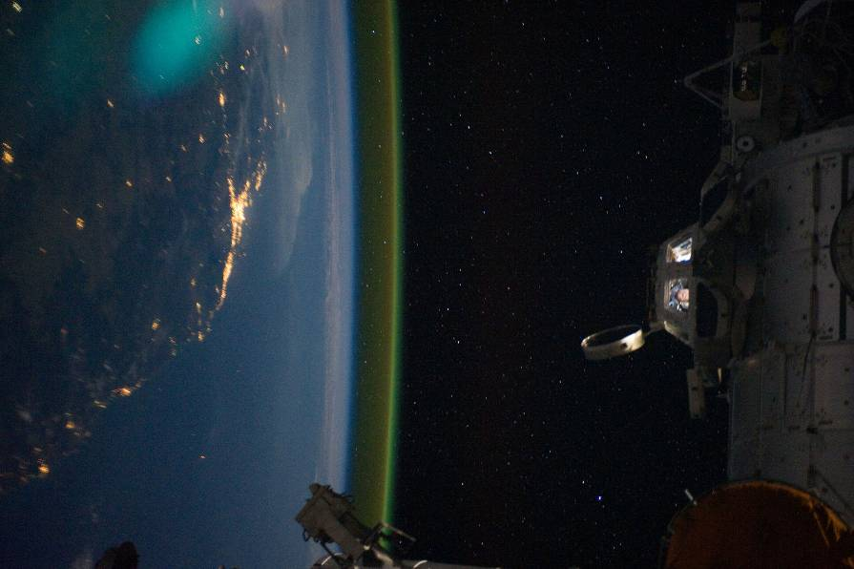
Kopuła Międzynarodowej Stacji Kosmicznej i wschodnie wybrzeże Australii (15.09.2011): jonosfera

Slide 24
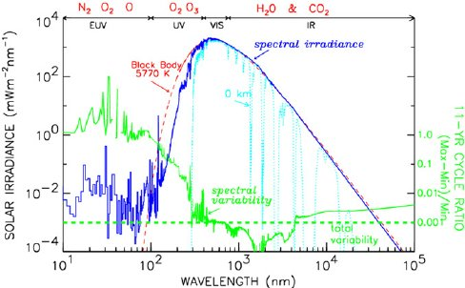
Widmo Słońca, poza atmosferą
5700 K
W jonosferze „znika” (czyli jest absorbowana) całość promieniowania UV.
To promieniowanie UV powoduje jonizację cząsteczek (i atomów), ale procesy są
dość skomplikowane (kilkuetapowe) i są nadal przedmiotem badań naukowych (GK)
Wiosną jest znacznie więcej UV niż jesienią: latem powstaje ozon
Asta Juzeniene et al. , Solar radiation and human health
Reports on Progress in Physics 74(6):066701.May 2011, DOI: 10.1088/0034-4885/74/6/066701

Slide 25
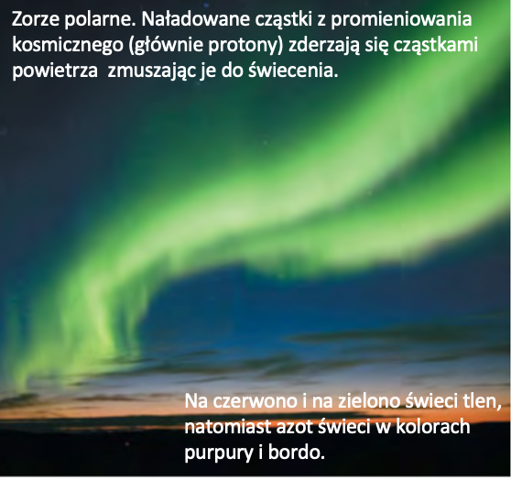
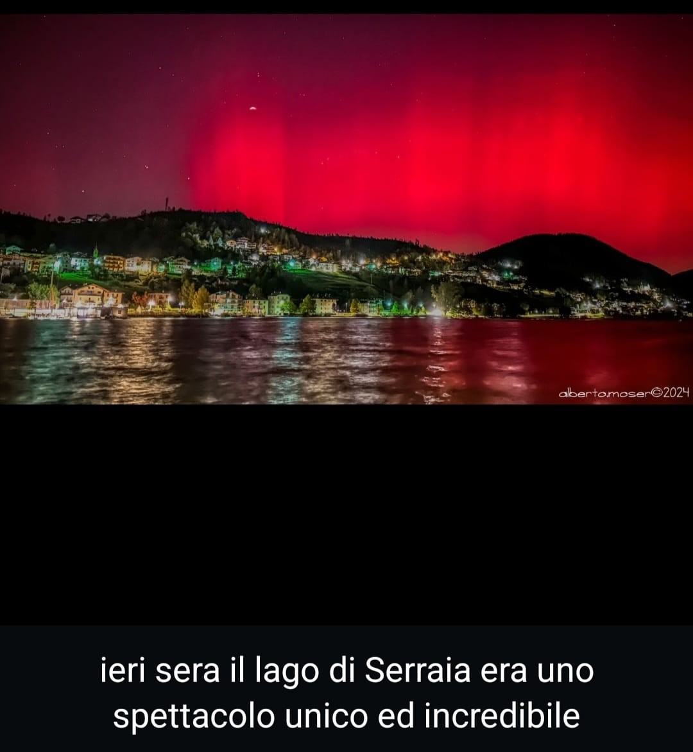
Aurora, Lago di Garda (45N), 10.10.2024
Jonosfera (~100 km)
Za zorzę polarną są „odpowiedzialne” atomy i jony O, O⁺, N, N⁺, a także cząsteczki NO, i jony NO⁺
Atomy, jony, cząsteczki są wzbudzane przez strumień protonów i elektronów z wiatru słonecznego
Ale tak naprawdę, specjaliści od zorzy polarnej czekają na dane od badaczy w temacie rozpraszania elektronów (=GK)

Slide 26
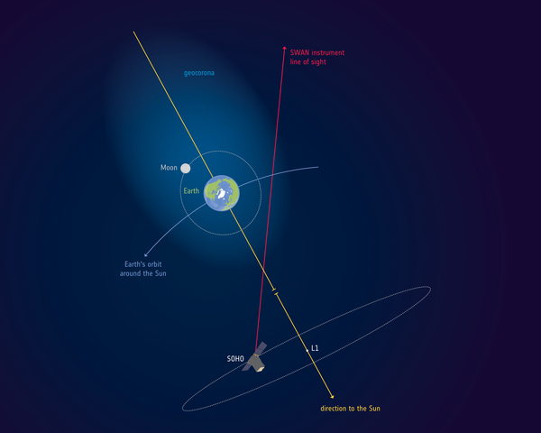
Termosfera
Ciśnienie 10⁻⁷ atm
Średnia droga swobodna 1 m
Skład: O, N, N⁺, O⁺
Absorpcja UVA
Temperatura, jako wielkość termo-dynamiczna nie może być określona.
Energia kinetyczna cząstek ~2.5 eV
(100 x większa niż T=300K)
Atmosfera ziemska (widziana jako
emisja optyczna z atomów H) rozciąga się aż do orbity Księżyca (400 tys. km)
https://sci.esa.int/web/soho/-/61130-earth-atmosphere-stretches-out-to-the-moon-and-beyond

Slide 27
Na wysokości 400 km atomowy tlen jest głównym (oprócz H i He, pochodzenia słonecznego) składnikiem atmosfery tak na Ziemi jak na Marsie
SKR Miller, BA Banks, 2018, https://ntrs.nasa.gov/api/citations/20190027587/downloads/20190027587.pdf

Slide 28
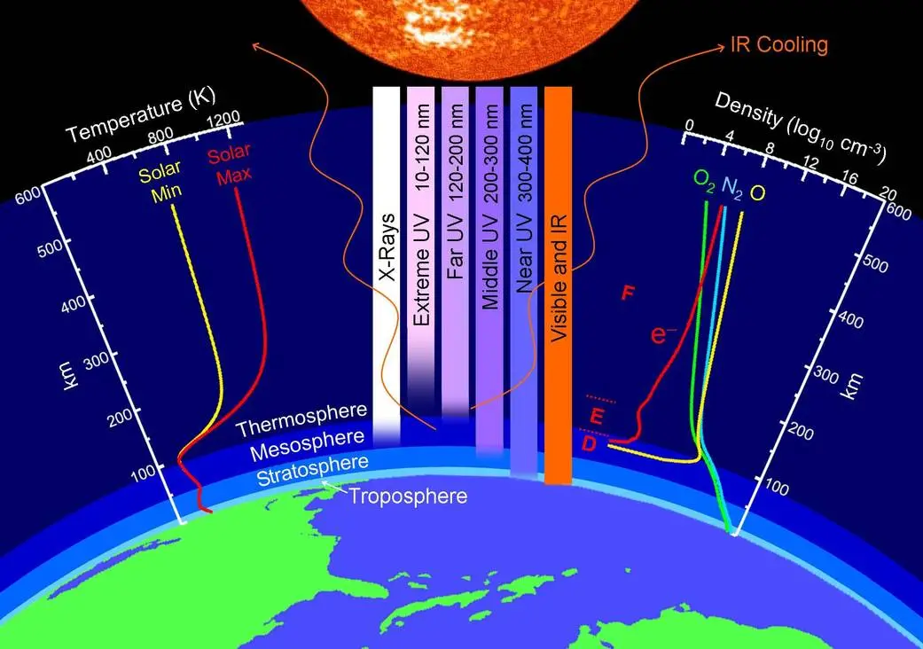
Wikipedia: „ionosphere”

Slide 29
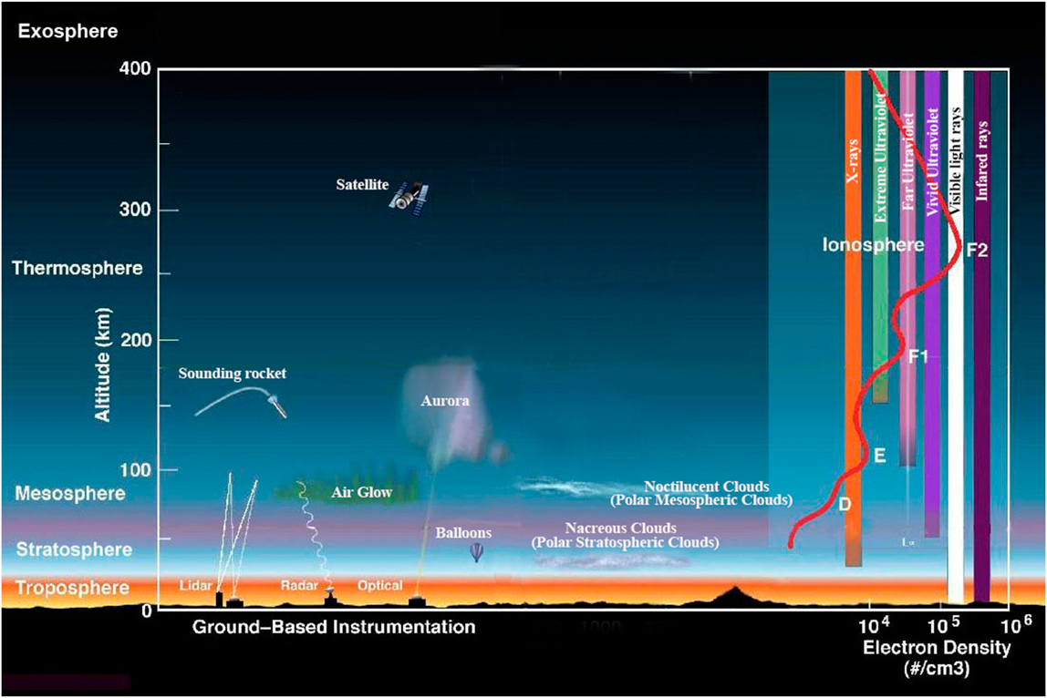
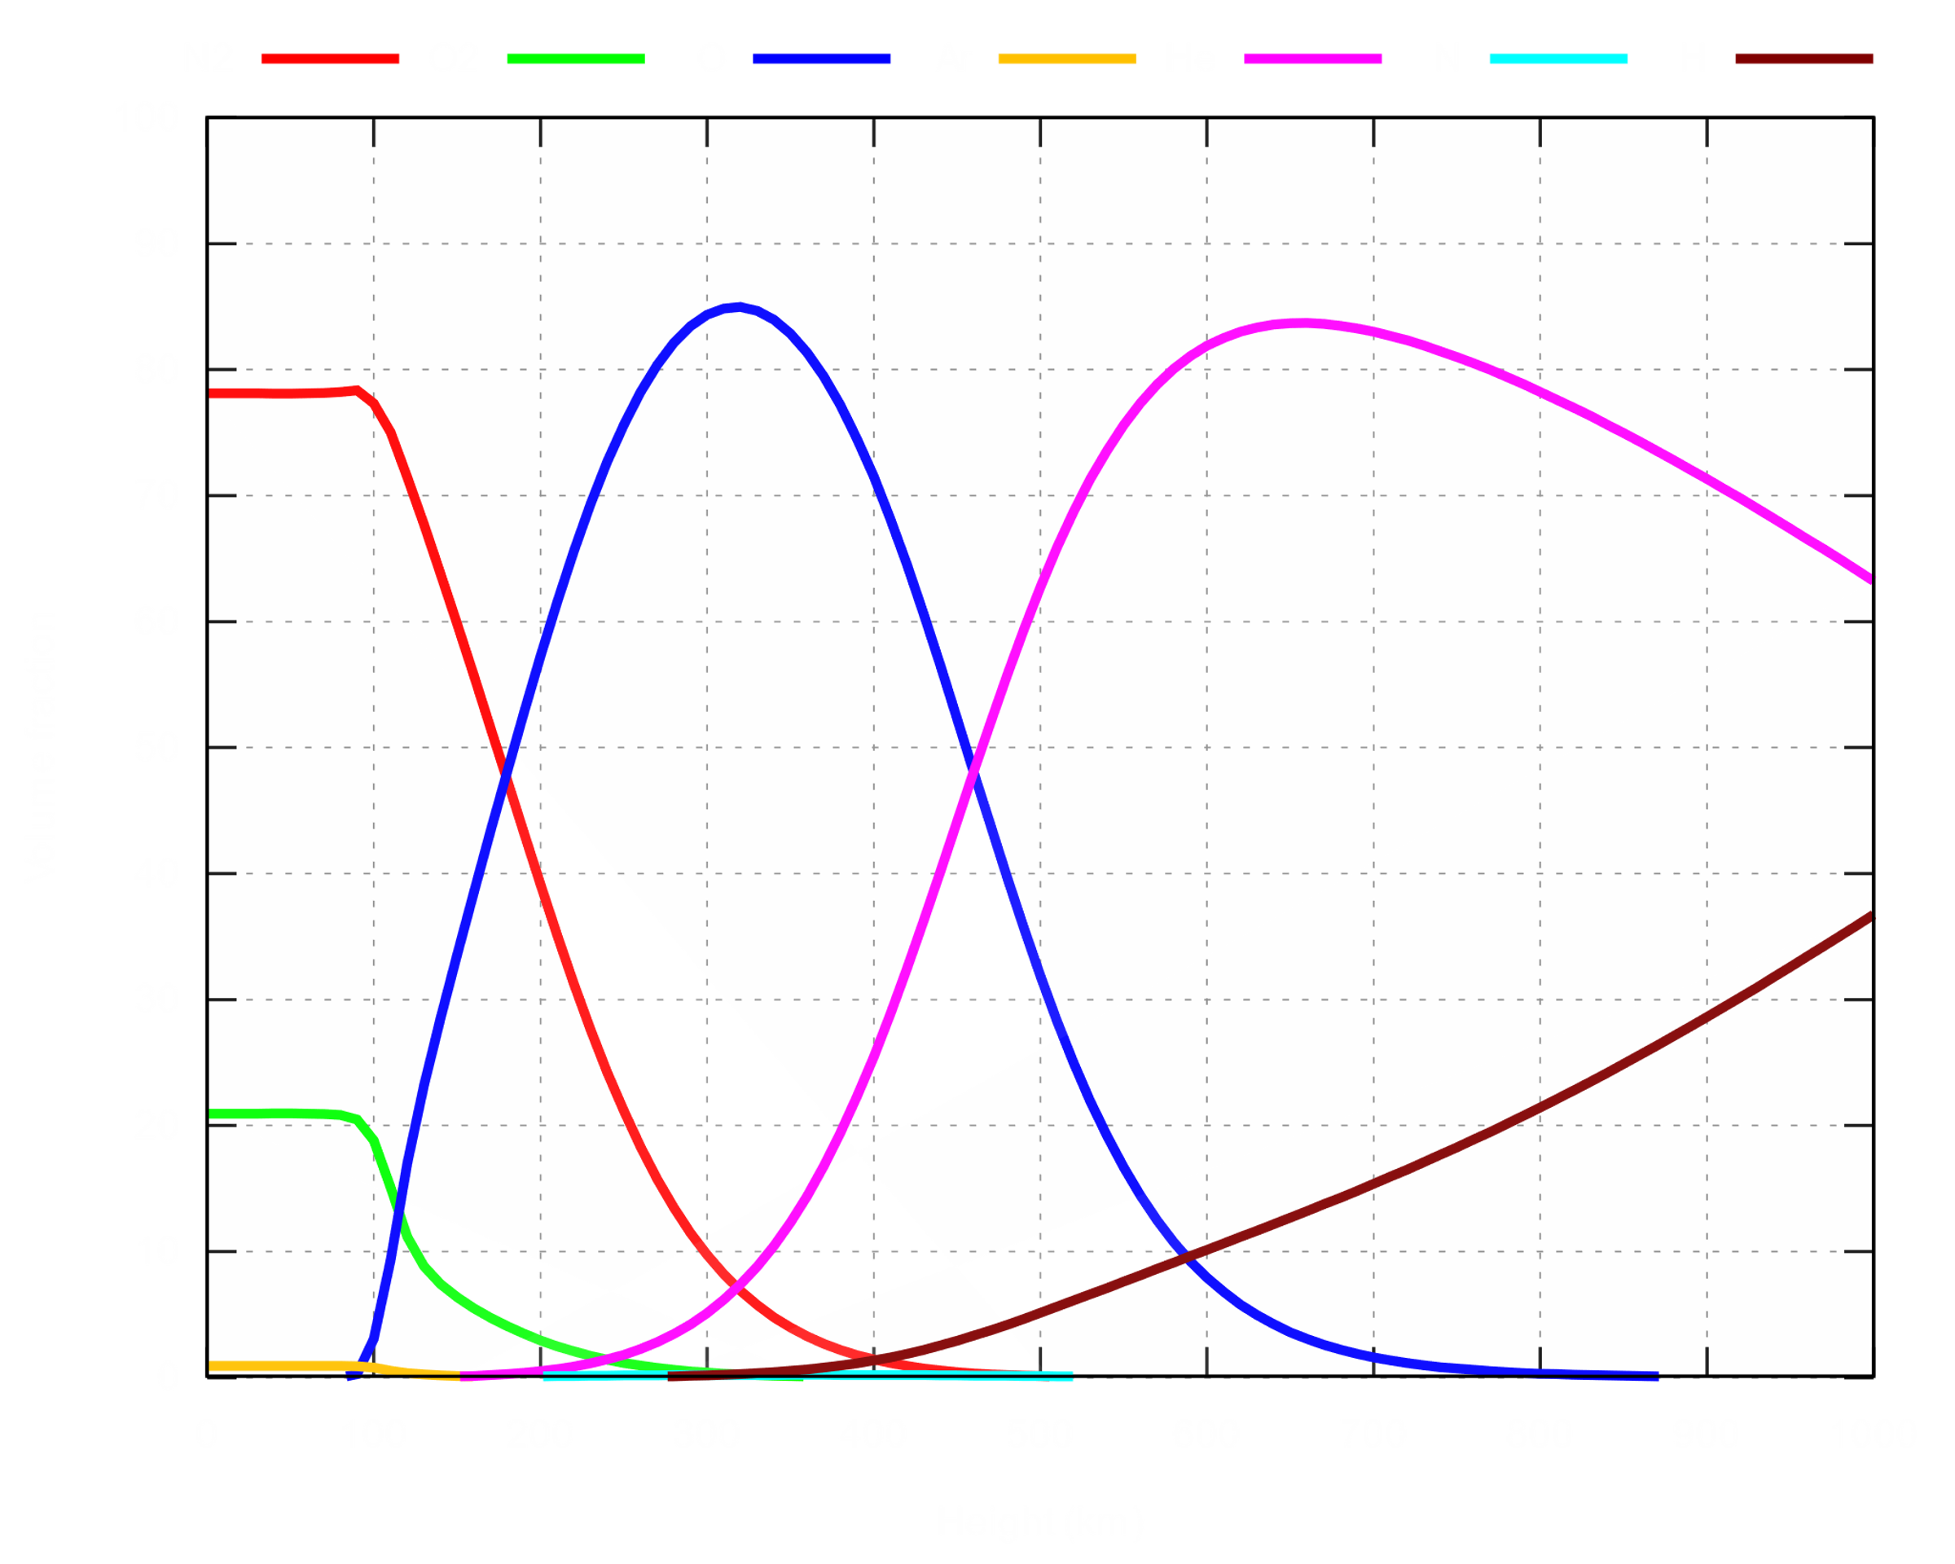
Tylko w troposferze skład atmosfery jest „podręcznikowy”
N₂, O₂, O, Ar, He, N, H
Odbicie fal radiowych (krótkich) od jonosfery (E?) zapewnia łączność KF
https://www.nccs.nasa.gov/news-events/nccs-highlights/global-ozone-profile

Slide 30
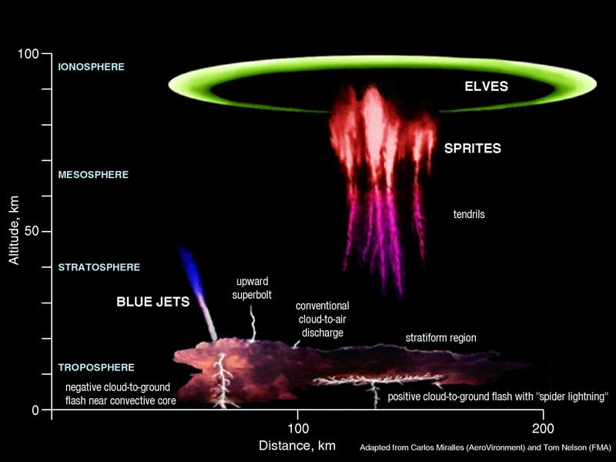
https://www.nssl.noaa.gov/education/svrwx101/lightning/types/

Slide 31
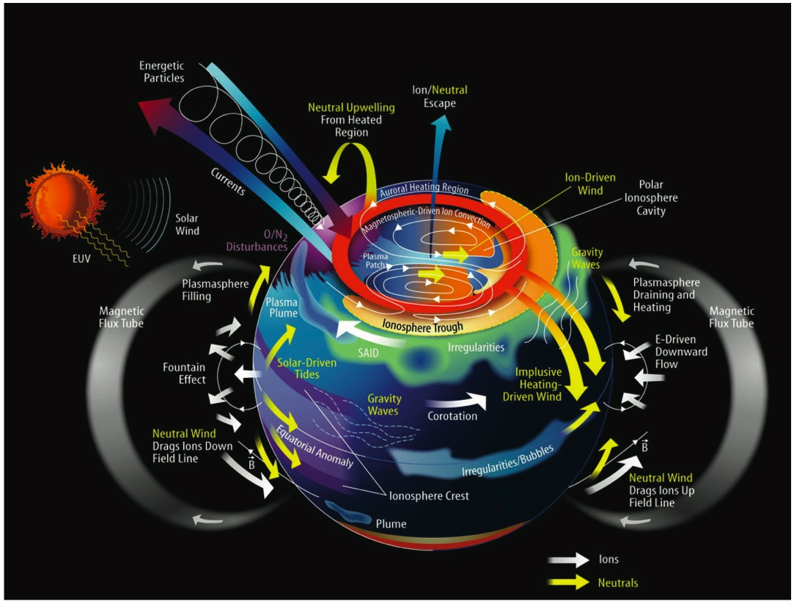
Nieskończone bogactwo zjawisk: nic, tylko studiować
http://temoore.gsfc.nasa.gov/public/GSWG%20Site/11.html

Slide 32
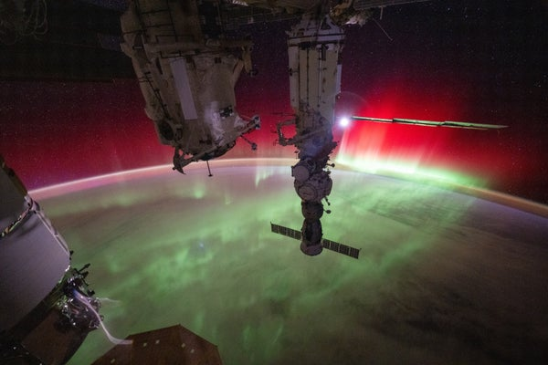
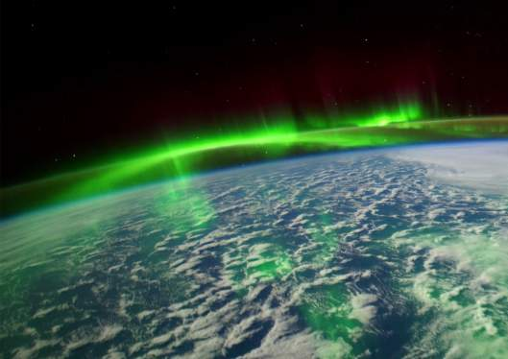
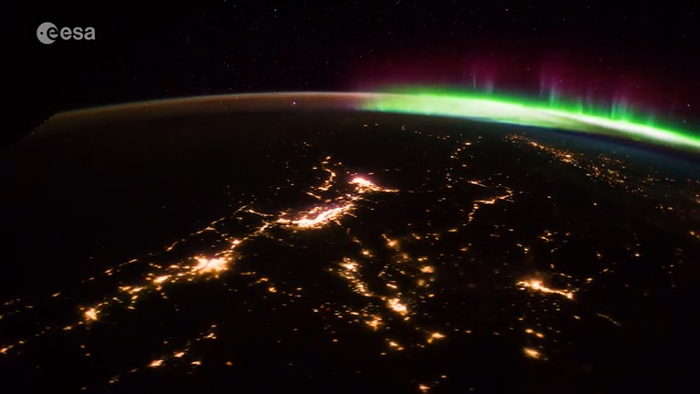
https://www.scientificamerican.com/article/drop-everything-and-watch-this stunning-video-of-northern-lights/
https://www.visitnorway.com/things-to-do/nature-attractions/northern-lights/aurora-borealis-from-space/
https://www.esa.int/ESA_Multimedia/Videos/2017/09/Stunning_aurora_as_seen_from_the_Space_Station
Skąd się biorą te piękne kolory?
Nad tym ciągle pracujemy…
Dziękuję za uwagę!

Slide 33
Do zapamiętania
Ogólny kształt plus
po 5 charakterystycznych liczb
na każdym wykresie
Fizyków – wyprowadzenie p(z)
Astronomów: hasło
https://en.wikipedia.org/wiki/Ionosphere

Slide 34
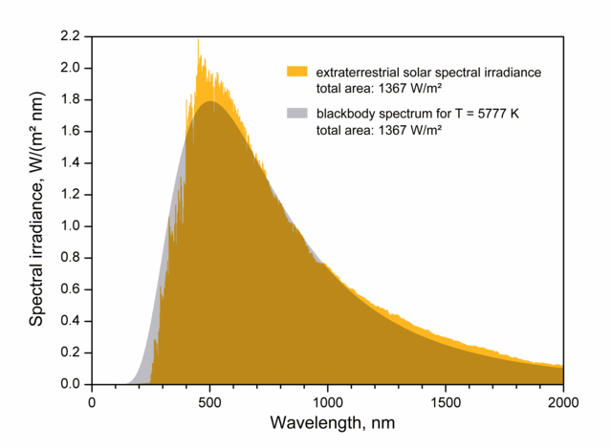
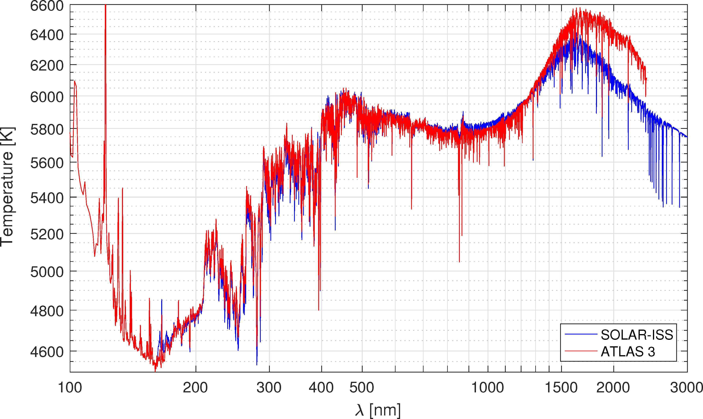
Temperatura fotosfery
T (średnio) = 5772 K
P = 1372 W/m²
Dla różnych zakresów widma, dopasowanie za pomocą rozkładu Plancka daje nieco różne wyniki, zob. wykres poniżej
ISS@ 400 km (2018, solar minimum)
160-3000 nm
UV 8%
VIS 400-700 nm 39%
IR 51%
https://doi.org/10.1016/j.solener.2018.04.067
https://www.aanda.org/articles/aa/full_html/2018/03/aa31316-17/F9.html

Slide 35
Dodatek: Widmo Słońca, poza atmosferą
5700 K
Wiosną jest znacznie więcej UV niż jesienią: latem powstaje ozon
Asta Juzeniene et al. , Solar radiation and human health
Reports on Progress in Physics 74(6):066701.May 2011, DOI: 10.1088/0034-4885/74/6/066701

Slide 36
Widmo fotoabsorpcji O₂
6.5 - 12 eV
tj. c.a. 100 – 200 nm

Slide 37
Dodatek : fotojonizacja atomowego O
70 nm
K. L. Bell, A.E. Kingston (1994)
https://www.sciencedirect.com/science/article/abs/pii/S1049250X08600075

Slide 38
Widmo Słońca w EUV
Mimo, że według modelu Plancka (5800 K) w widmie Słońca
nie powinno być tak dalekiego EUV, całkiem sporo jest fotonów
w przedziale długości fali 50-100 nm
Bo Słońce, to nie teoretyczne ciało doskonale czarne, ale termo-nuklearny piec, siejący również promieniowaniem Roentgena
https://doi.org/10.1016/0092-640X(92)90004-2

Slide 39
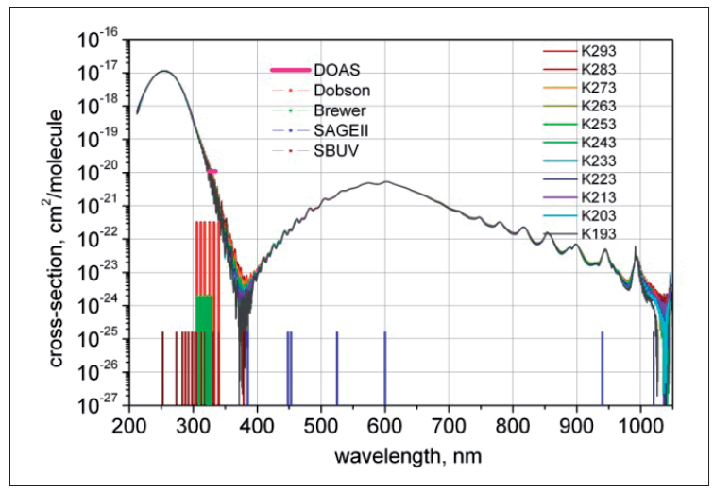
Widmo absorpcji UV, VIS i IR ozonu O₃
https://www.spectroscopyeurope.com/article/new-broadband-high-resolution-ozone-absorption-cross-sections

Slide 40
Maksimum fotojonizacji tlenu O przypada na zakres 50-70 nm
Innymi słowy, zupełnie „przypadkowo”, atomowy tlen „wycina” z widma UVA
UVB jest wycinane przez ozon O₃ (a UVA-B, również przez O₂)
Azot N₂ ma znacznie wyższe poziomy energetyczne foto-absorpcji.

Slide 41
Absorpcja w zakresie VIS i IR, przez H₂O, CO₂, O₃
Stratosfera się nagrzewa przez absorpcję
VIS ze Słońca, oraz IR przez cząsteczki CO₂
W troposferze głównym gazem cieplarnianym
jest H₂O
Taką temperaturę daje prawo S-B
  Peixoto and Oorts, Physics of Climate, Springer, 1992 p. 115

Slide 42
Cooling and heating rate
D. G. Anders, An Introduction to Atmospheric Physics, Cambridge, str. 91

Slide 43
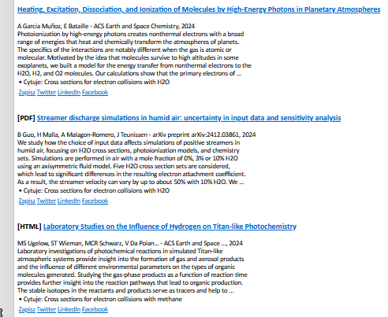
Adepci do pracy pilnie poszukiwani
P.S. 08/12/2024
3 nowych cytowań do artykułów Grzegorz P. Karwasz

